Slide 1
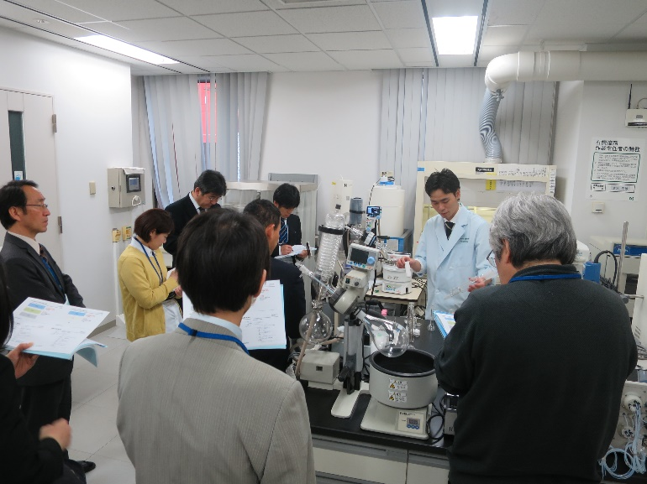
講習会・実習報告（第59回機器分析講習会）
第4コース「環境規制に関する分析手法 ~RoHS分析を中心に~」
(株) 日立ハイテクサイエンス 並木 健二
㈱日立ハイテクサイエンス サイエンスソリューションラボ東京にて、2019年4月18～19日の2日間にわたり、第4回目の環境規制に関する講習会が開催されました。参加者は21名で、例年の2月から4月に変更した時期的なことなのか、若干参加者が減少しました。講習会ではTC111 WG3で活躍されているエキスパートの先生からIEC 62321の最新動向を説明いただき、また、最近課題になっているフタル酸エステル類の移行性についての内容を説明頂きました。実習に関してはソックスレー溶媒抽出、マイクロ波分解、GC-MS、フタル酸エステル類検査装置、ICP発光分光分析、蛍光X線分析、分光分析を体験頂きました。
参加者の多くはRoHS分析を実践されている方で、講義のアンケートでは「それぞれの技術に精通した先生に直接説明いただき、今困っていることを解決できた（複数）」「よく分かっていなかったRoHS分析について理解はできた」のコメントがありました。実習のアンケートでは、 「担当していない機器であっても、分かり易く説明していただけた」 「3班に分けて少人数で聞けたのでゆとりがあり良かった」「細かな内容についても教えていただけてとても有意義だった」「六価クロムの分析は難しさを感じていたが、抽出の課題が分かり安心した」などのコメントがありました。一方で初日に昼食を持参された方や保護具を持参すべきか迷ったとの意見もあり、次回から詳細の案内を付記したいと思います。
【講義内容】
（１）「RoHS指令関連の新規環境規制物質の分析手法について」
（産業技術総合研究所） 松山重論先生
（２）「IEC 62321の最新動向とフタル酸エステル類などのスクリーニング手法」
（株式会社東芝） 佐藤友香先生
（３）「IEC 62321-8における分析方法およびフタル酸エステル類の移行性の検討」
（東京都立産業技術研究センター） 平井和彦先生
（４）「RoHS分析手法の課題と分析テクニック」
（日立パワーソリュションズ） 小林孝裕先生
（５）「六価クロムを 中心とした環境規制物質の分析事例」
（神奈川県産業技術総合研究所） 坂尾昇冶先生
（６）「ＩＳＯ/IEC 1７０２５（ＪＩＳ Ｑ 17025）試験所認定について」
（日本適合性認定協会） 田島洋介先生
【実習内容】
フタル酸エステル類の精密分析およびスクリーニング分析 （ソックスレー抽出前処理、GC-MS、TD-MS)
(2) RoHS対象試料のCd 、 Pb 、Cr 、Hg における種々の前処理と精密分析（マイクロ波分解前処理、ICP-OES、UV）
(3) 蛍光X線分析を用いたスクリーニングについての応用手法 （XRF)
4
（写真） ソックスレー抽出の前処理説明の様子

